Slide 1
住宅照明の基礎
第1回
これからの 暮らしと あかり
Lighting Seminar

Slide 2
照明提案の幅を広げる
目的
～ 見込み客を増やし受注率を上げるインテリア提案手法 ～

Slide 3
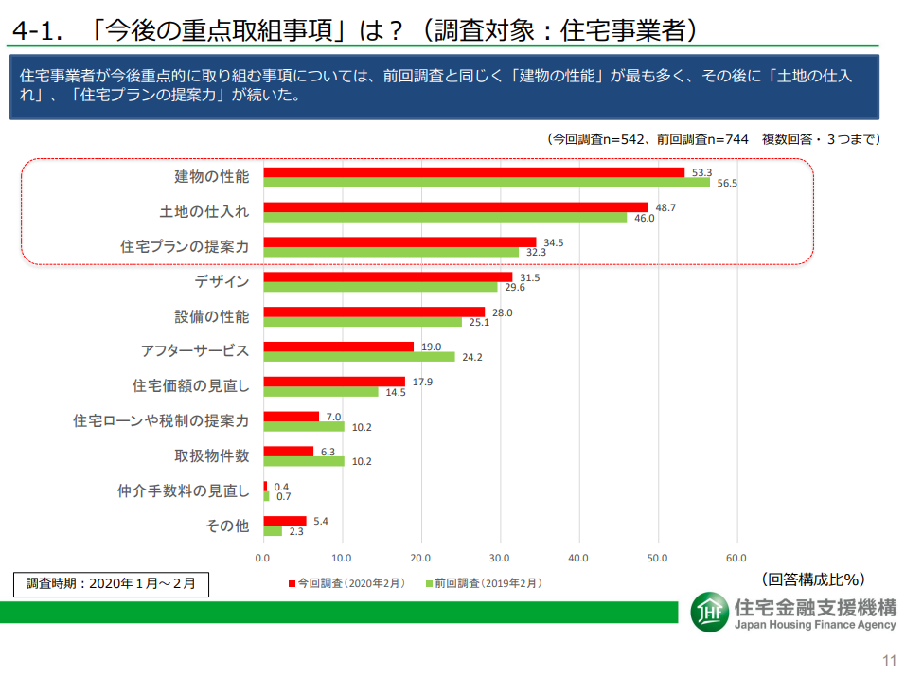
（調査対象：住宅事業者）
POINT
3番目
4番目
Notes:
住宅事業社の意識確認。
注目は、プランの提案とデザインの必要性

Slide 4
（調査対象：一般消費者）
POINT
3番目
7番目
Notes:
一般消費者は、プランよりデザインを優先する傾向にある。
このデザインとは何を指すのかはわからない。
外観デザインなのか？ 内装デザインなのか？ インテリアや空間デザインなのか？
いずれにしても、照明が付加価値を上げる要素になることに違いはない。
提案力の引き出しを増やすべきと考える。

Slide 5
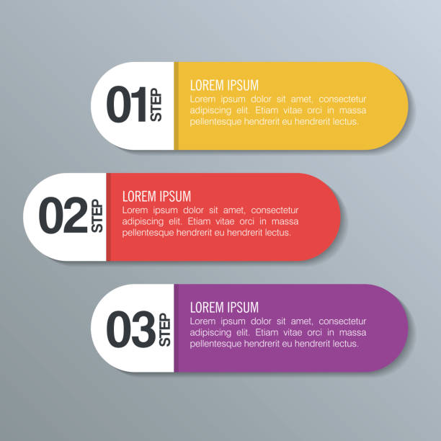
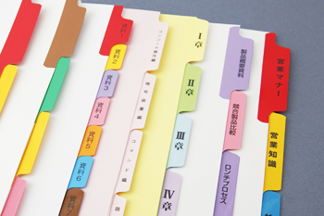
照明基礎知識
ファイル
ファイルを作る際は
照明基礎知識があることが前提
LEDの特徴
建築と照明
照明メーカー
住宅照明の価値
提案方法
設計手法
回路計画
素材と照明
インテリアと照明
意匠照明
影の作り方
無線調光
スマートハウス
外観照明
演出照明
ライン照明
ルーバー照明
ニッチ照明
手摺照明
プロダクト照明
セミナー
（照明用ファイルの表紙を作るイメージ）
設計手法 インデックス
空間演出
ディテール（細部）
素材・色・位置
間接照明
意匠照明
直接照明
納まり・陰影
調光
グレア
映り込み
センサースイッチ
勉強会
（ファイルのインデックスを作るイメージ）
インテリア・照明計画月額サポートプラン（Complete）
サポート契約中
50％ OFF
設計業務請負
（単発サービス）
スキルアップ勉強会
（中身を作るイメージ）
サポートホットライン
メール無制限
フル設計（実施設計）240,000
部分設計（基本計画）50,000
⇒
⇒
120,000
25,000
Notes:
最終目的は自身のスキルアップ。自分で考え、自分で答えを導き出す。お客様に対して的確なアドバイス、助言、提案が出来、且つ、楽しい雰囲気を醸し出せること。
初回の照明基礎講座は、照明のキャビネットを作ります。
この照明キャビネットは最低限の知識が無ければ読解力に欠けファイルを作る意味がないイメージです。
今後のイメージ：
① キャビネット大きくする。または増やすこと。そしていつでも見ることができる状態にすること。 (目的)
② 照明知識や提案ファイルを作る ⇒ ファイルのインデックスを作る。 （目標）
③ インデックスの中身（方法、手法、知識）は自身でアレンジする。
④ そのために勉強会を開催する。
⑤ そのためにサポートホットラインを活用する。

Slide 6
照明講座
① 照明基礎講座
② LED照明の特徴
③ 建築と照明
④ 照明メーカーとの付き合い方
⑤ 住宅照明の価値
⑥ 住宅照明の提案方法

Slide 7
YES NO で お答えください
1. 高齢者のいる部屋は明るいほど良い
2. 暗い部屋で本を読むと目が悪くなる
3. 勉強するとき電球色の色にするとどんどん進む
4. 照明器具を選ぶ基準は「ワット数」で判断する

Slide 8
自己紹介

Slide 9
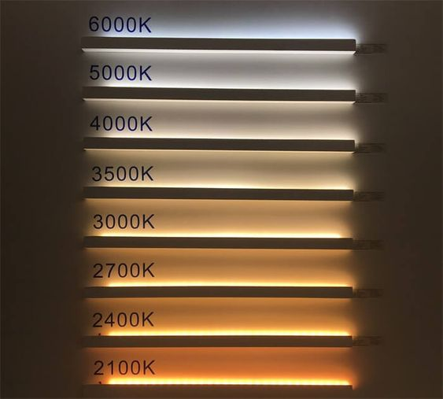
About
Akari-Keikaku Co.,Ltd
Shinichi-Mihara
灯り計画の三原慎一について

Slide 10
1
事業内容
インテリアと照明を合わせた
空間Design提案
照明設計
受託業務
照明を軸とした
住宅照明計画サポート
竹灯り
竹とうろう
照明を入れた
新商品開発
スキー場集客提案

Slide 11
2
Profile
History
18歳
47歳
スキー場の照明設計がしたくて
住環境の照明設計がやっぱり
したくて
高卒で就職
日立マイコンシステム
（法人化）
28歳
スキー指導員で生きたくて退職
50歳
竹灯りの魅力に気づく
30歳
函館に帰ろうとも思ったが・・・
54歳
現在に至る
土屋ホーム（メーカー）に就職
現在
33歳
結婚を機に
スキー場関連の事業 ： 住環境・その他
遠藤照明（メーカー）に転職
8：2
43歳
住宅設計がしたくて独立（個人事業主）
三原 慎一
千葉県流山市在住
同時期にパルコスペースシステムズ
からのオファー。
照明設計の幅を広げるため就職。
（商環境の照明設計に明け暮れる）
1：9
主軸事業をスキー場以外へ
大きく変換
北海道函館市出身

Slide 12
3
1年中スキー場へ営業
独立（47歳）
スキーも出来る
キャンプも出来る
仕事も出来る
住宅の照明設計も出来る
My History
日立
UCC珈琲
カルディー
LEDランプ
スキー場
スキー指導員
札幌転勤
パルコSSへ転職
（43歳）
雪不足
PR塾
結婚 （33歳）
遠藤照明
EN四ッ谷支会
（相互支援）
感情レベル
竹灯り制作
新型コロナ（2020）
土屋ホーム
住宅環境に軸足を置く
東京転勤
受注しても
工事できない
（53歳）

Slide 13
4
業務実績
Performance
約600戸のマンション占有部の照明設計
竹灯り・竹灯籠制作 （制作販売・ワークショップ）
西武・そごう・大丸百貨店などの共有スペースの照明設計
工務店用オリジナル商材開発（手摺照明・ニッチ照明）
百貨店内のテナントの照明設計 10,000社以上
オンラインセミナー （住宅照明の考え方）
カルディー珈琲、上島珈琲などのチェーン店の照明設計マニュアル作成
飲食店照明リニューアル （料理が驚くほど美味しく見える照明提案）
スキー場ナイター照明設計（全国初） 群馬 他、長野、新潟、宮城、山形
工務店照明バリューアップ （体験・提案型価値創造）
スキー場夏のナイトツアー。照明デザイン （長野白馬）
住宅展示場照明設計 個人宅照明設計 多数
新建新聞社 マイスターとして執筆連載中
住宅産業塾 照明コラム執筆連載中

Slide 14
5
売上アップの「鍵」
Best of Key
いままでは
躯体の強度、断熱・気密、健康建材などで差別化して販売していた時代
これからは
インテリアを楽しみ、目に見える 「満足」 を提供するする時代
それには、質の高い 「情報」 を整理して提案出来ることが必須
在宅率が高くなり、且つ、夕方以降の照明を必要とする時間帯をすごす事が多くなる
照明の価値
照明効果での演出が空間の価値を大きく左右する
「照明の価値」 は 「空間の価値」 に直結する
空間の価値を最大限に活かすため、照明は脇役に徹する

Slide 15
6
業務の流れ
Flow
現在
今後の予定
プレス
リリース
照明サポートプラン
ホットライン
オンライン
セミナー
プロダクト
開発
情報発信
PR設計
メディア
露出
設計業務請負
Notes:
照明サポートプランを主軸。
手摺照明、玄関ドア照明、階段照明、ニッチ照明などのプロダクト開発
無料、有料のオンラインセミナー
設計業務（実務）の請負

Slide 16
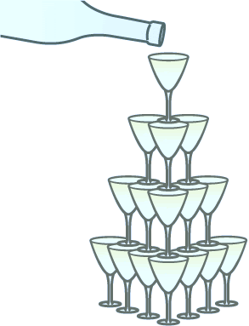
7
実績を作る
Make Performance
見せる場所を作る
見せる・魅せる
モデルハウス・完成現場見学会
【夜の開催】
情報発信
情報発信
PR設計
PR戦略
間接照明素敵だねぇ！
コントローラースイッチ、ボタン一つでシーンが変わるって良いよねぇ！
人感センサースイッチ便利だねぇ！
メディア掲載
プレスリリースの発信
記者へのアプローチ
広く拡散させること
メディア掲載の連鎖
Notes:
夜の現場見学会で、灯りがある空間を体感。
家での滞在時間の多くは夕方以降。 それを考えると照明が点灯している時間の過ごし方が大きなキーワードになる と考える
夜のシーンでは、明るさを抑え 落ち着いた雰囲気を出すこと。光をコントロールすることで来客者心地良さ（心理）をコントロールすることも出来る
その仕掛け、利便性を説明。
これを武器として、プレスリリースを発信。
PR設計、PR戦略は今後のサービス（予定）

Slide 17
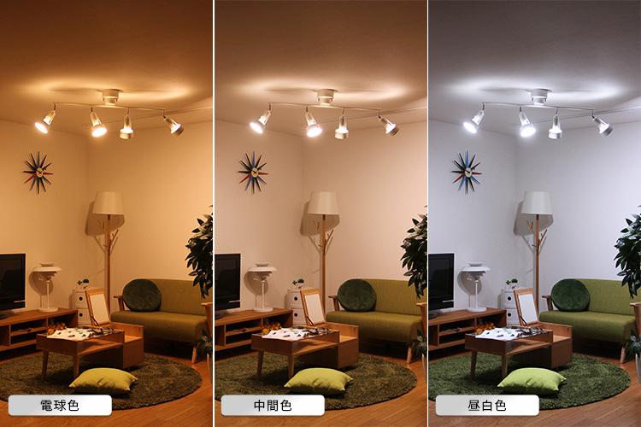
あなたの心地よい照明とは？
Notes:
好みの感覚は人それぞれ。 年齢に関係なく色の好き嫌いがあります。
あなたの好みの色は何色ですか？ から始めて、自然光の光の移り変わりを説明するのもコミュニケーションをとる
一つの方法です。

Slide 18
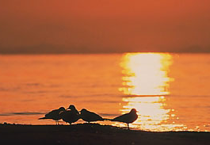
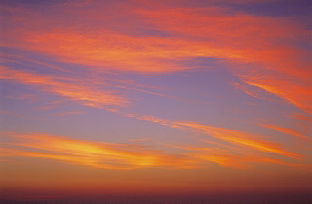
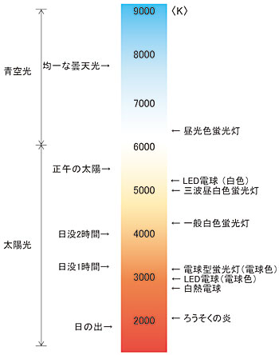
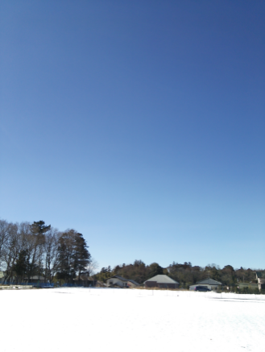
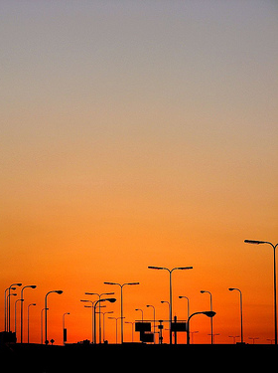
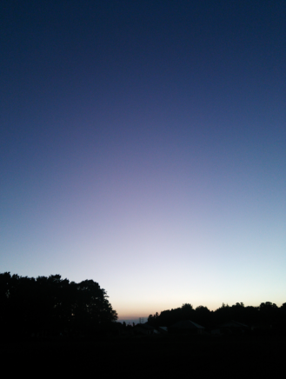
ひかりの単位①-1
色温度(K：ケルビン)
照明基礎講座 PART1

Slide 19
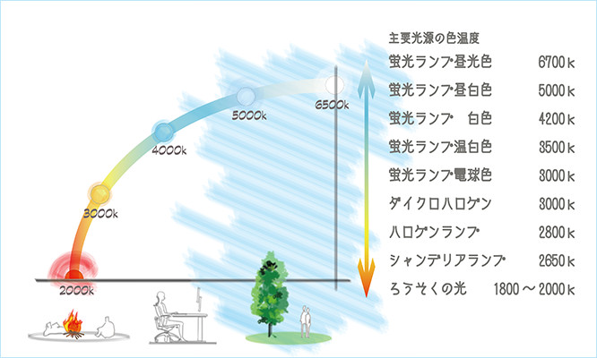
ひかりの単位①-2
主要光源の色温度
昼光色 6500K
昼白色 5000K
白色 4000K
温白色 3500K
電球色 3000K～2400K
ろうそく 2000K～1800K

Slide 20
Notes:
2020年8月の遠藤照明の新商品
これは住宅にも使えそうです。
商業施設の照明は住宅照明の約10年先を走ってます。

Slide 21
Notes:
遠藤照明「Synca」の動画

Slide 22
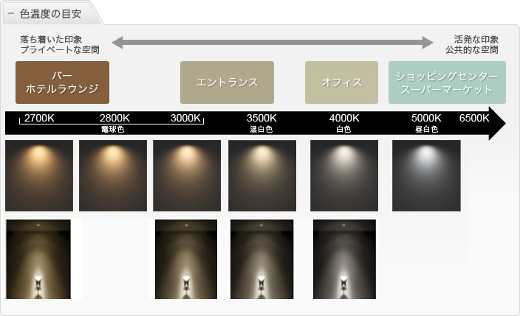
住宅照明はどのあたり？
Notes:
住宅では2700Kから4000Kの間
4000Kで調光をして、照度を落とすと一気に陰気な寂しい雰囲気になります。（注意）

Slide 23
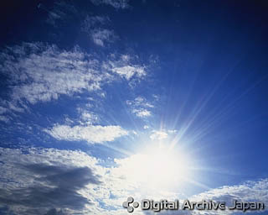
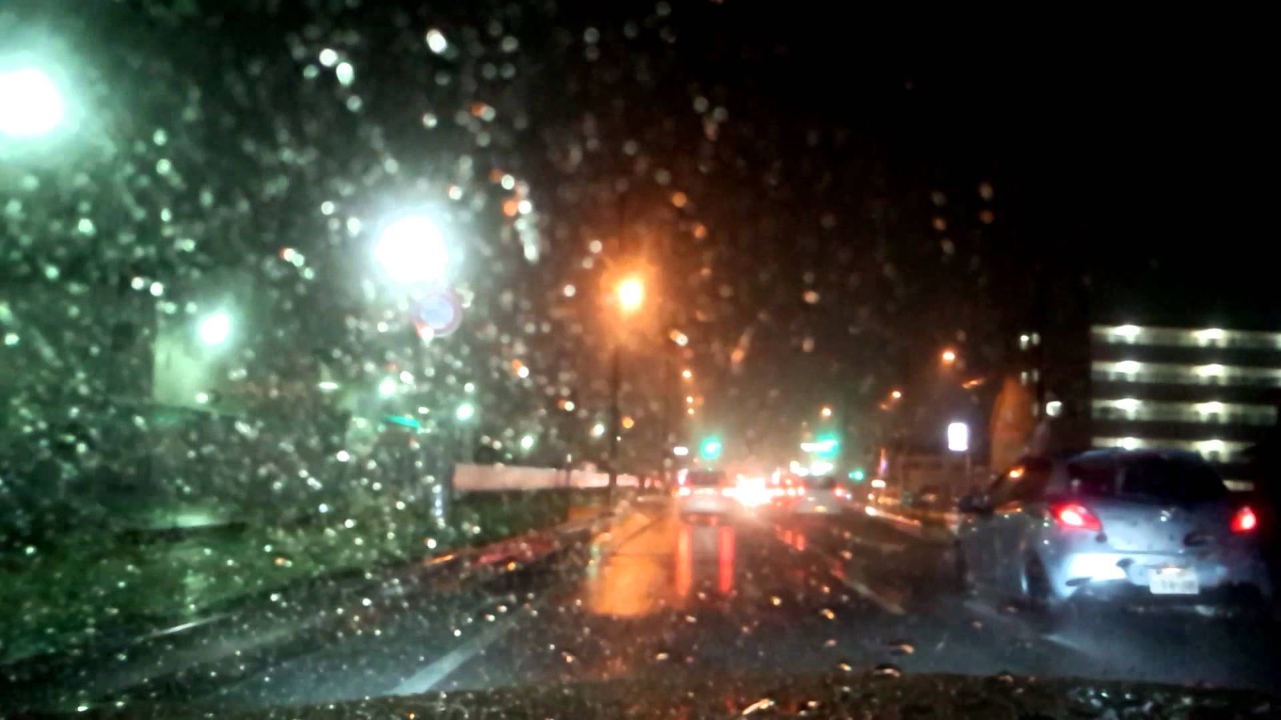
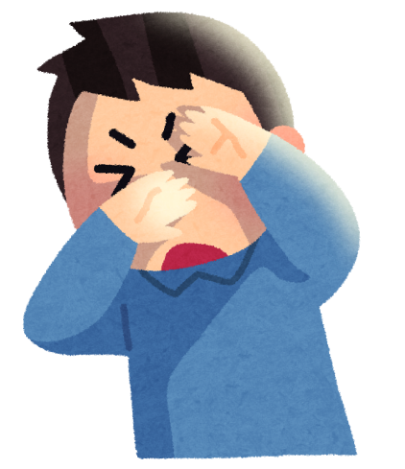
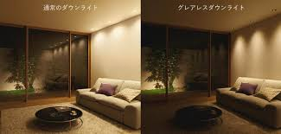
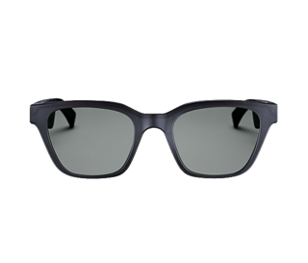
ひかりの単位②
■ 減能グレア
『まぶしさ』＝グレア
目に入る光が多すぎるため、視覚の低下を起こす状態
■ 不快グレア
視野内に著しく高い輝度のものが現れた場合に、
まぶしさや目の疲労をおこしたりする状態。
Notes:
眩しさを表す「グレア」
空間デザインの視点で窓の映り込みを抑えるためにグレアレスの器具を選びます。

Slide 24
ひかりの単位③
光束（lm：ルーメン・消費電力（W：ワット）
＝光の量（1秒間に放射される光の総和）。
光源
全光束
光度（強さ）・輝度 (cd/m² ：カンデラ)
=光りの強さ、光源などの輝いている程度を表す。
（方向に垂直な面の単位面積あたりの割合のこと）
一般に、発光面の明るさの程度を表わします。
光度
輝度
眼
(^_^)
照度(Ｌｕｘ：ルクス)
= 1平方メートルあたりの照度
1平方メートルの広さに対して1ルクスの照度を
確保したい場合、1ルーメンの光源が必要となる
照度
対象物
■水平面照度と鉛直面照度
■視覚照度
Notes:
昔は照度を基準にしましたが、今はルーメンを基準にします。
空中に散って消えてしまう光も意外と沢山あります。
また、対象物が無ければいくら沢山の光の量を出しても無意味になります。
（空に光を照射しても当たるものが無ければ明るく感じることはない）

Slide 25
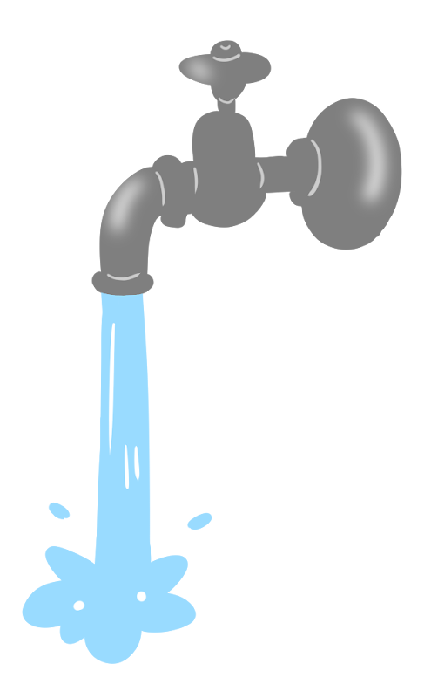
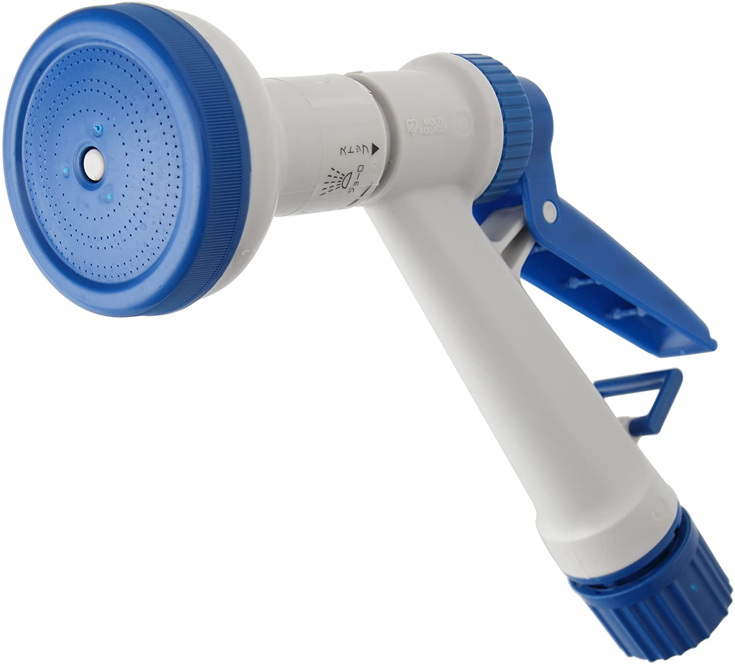
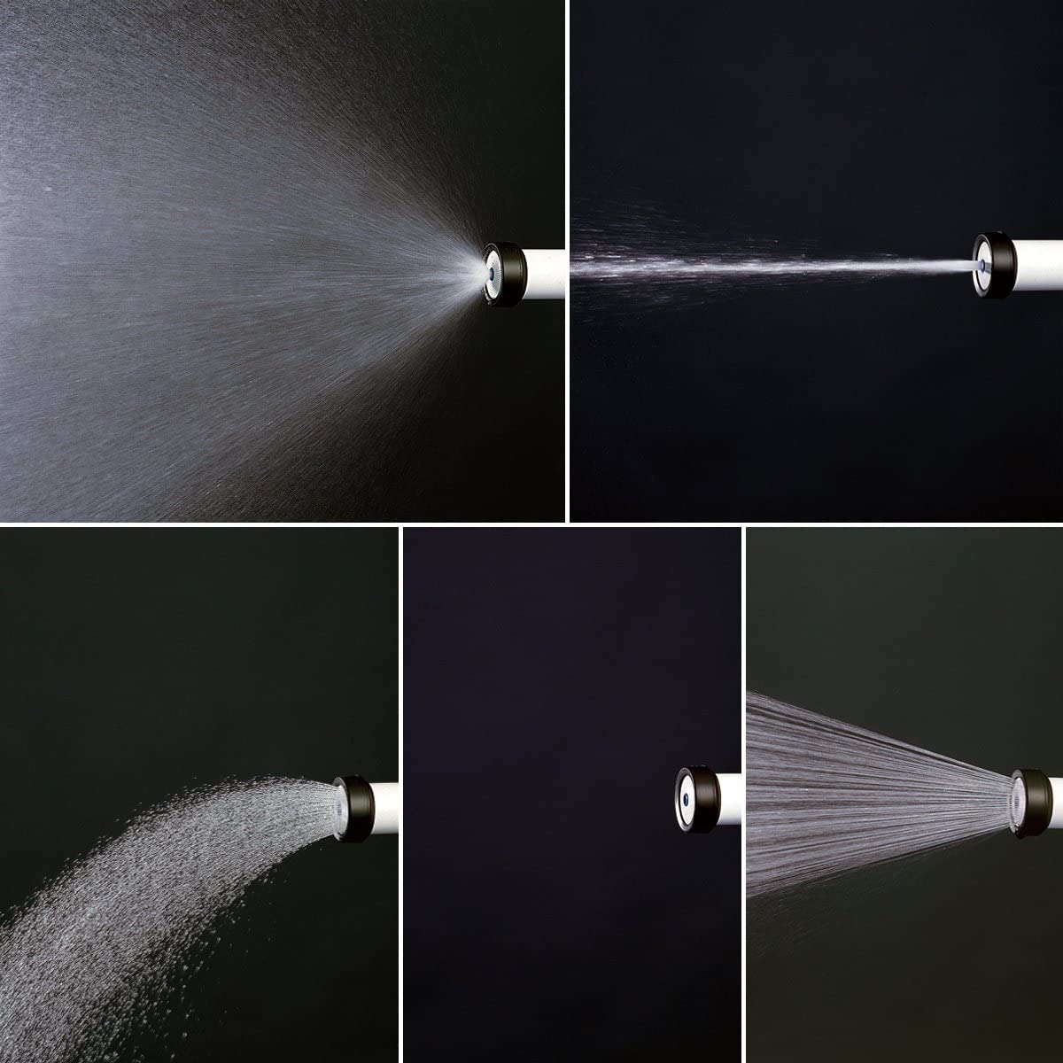
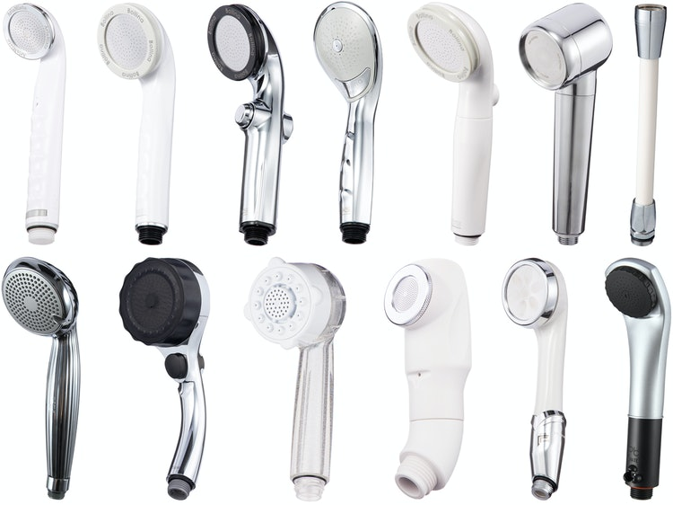
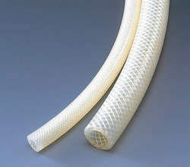
調光器
13㎜ 20㎜
水圧＝電圧
100V 200V
出る水の量は同じ
消費電力
ワット（W）
器具の種類
ルーメン数
Notes:
一般的に13mmと20mmは約2倍違うと言われてます。それと同様に100Vと200Vは2倍の力の差があります。
100Vで100Wの電球を点灯すると1アンペアの電流が流れ、
200Vで100Wの電球を点灯すると0.5アンペアの電流が流れます。
従って、15アンペア容量であれば、100Vでは1500Wまでに対して200Vでは3000Wまで使えることになります。
霧状のノズルは散光、ストレートは集光のイメージ
高機能のシャワーヘッドは省エネ、高機能。高機能の照明はグレアを抑えたり、配光角度を選べたり、レンズを装着出来たり出来ます。

Slide 26
日常会話に置き換えると
明るい
メリハリ
あたたかい
きらめき
照度
光度・配光
色温度
グレア
暗い
全体的に
涼しい
まぶしい
Notes:
他に良い表現方法があれば置き換えてください。

Slide 27
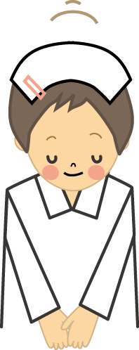
Q.
他にも、光について表す値は
あるんですか？

Slide 28
A.
まだ あるぞ！
「印象」 を表す指数だ
「クルーゾフ効果」 を用いたり
「あかるさの感覚」 をかんがえたりだ

Slide 29
30000
さわやか
クルーゾフ効果
不快
暑苦しい
10000
5000
3000
1000
快適な領域
500
照 度 （lxルクス）
200
100
50
不快
寒々しい
おだやか
20
10
2000
3000
4000
6000
色 温 度 （Kケルビン）
Notes:
照度と色温度の関係
クルーゾフ効果 色温度と照度には「クルーゾフ効果」と呼ばれるこの法則があります。 例えば色温度の低い光は、照度が低いと穏やかで暖かい快適な印象を与えますが、照度がある程度より高くなると、 逆に暑苦しく不快感を与えるというものです。光環境を設計する際は、このような快適性に配慮することも大切です。

Slide 30
Q.
「感覚」といっても感じ方は人それぞれ違うし、何か 「あいまい」 な
感じがするのですが・・・

Slide 31
ようは、「好み」の問題もある。
「心地良さ」 も 人の
「感じ方」
によって変わってくるのだ
A.
そこでだ。
感じ方を指標にした
「あかるさ感」
が大事になってくる
Notes:
明るさ感 とは、空間全体（視野内）の明るさの印象を表現する言葉。
照度や数値だけでは評価しにくい、感覚という心的要素が含まれています。

Slide 32
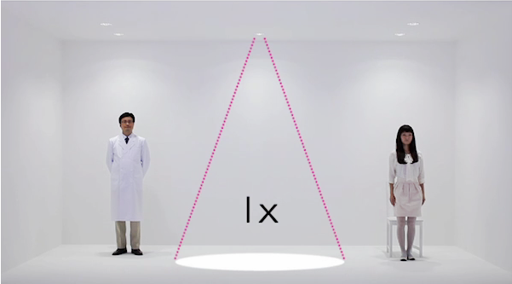
あかるさの判断基準
Panasonic HPより引用
Notes:
今も、一般的に照明の明るさの基準として用いられているのは、120年前につくられたルクスの単位です。
皆、「照度なんて...」と言いながら、思いながら、自分で計算してみたりメーカーに照度分布図を依頼している状況である。 照明はつけてみないとわからない。 だからこそ、少しでも事前の目安になるものがほしい。（私たちもそう思います。） でも、こんなつかみどころのないアイマイなものが基準となっているのも不思議だと思いませんか？ そこで、ここでは、あらためて「照度」というものに目を向け、盲点を探っていこうと思います。
照度（ルクス・lx）は明るさの単位ではない！？現在、照明計画を行う際の「さてこの空間はどれくらいの明るさなのだろうか？」という疑問を解消するために、照度計算というものが一般的に行われています。 では、照度が「明るさ」を表しているのかというと、実はそうではないのです。 「照度」という言葉を照明用語辞典で調べてみると、
「光があたっている表面の単位面積当たりの光束の量」とでています。つまり、「照度」とは、その場所にどれだけの光が届いているかを示しているものにすぎないのです。
私たちが普段、目にして「明るい」と感じるのは、その場所から反射されて自分の方へやってきた光です。 この対象物等から反射をうけて、私たちが「明るい」と感じる光の量を「輝度」さらには「視感輝度」と言います。（「視感輝度」とは人間の生理的な「明るさ」のことを表わし、実際にはこれに数値では表わせない心理的な要素も加わってきます。それが「明るさ感」と言われるものです。 では、「照度」を基準とせずに「輝度」を基準にすればいいじゃないか！ 誰でもそう思われることと思いますが、残念ながら「輝度」は見る位置によってデータがすべて異なり、計算方法・測定方法が「照度」よりも困難なのです。 また、高度経済成長の中、照明は質（視感輝度・明るさ感）よりも、まず単純に照度のみを確保することが大前提であった歴史的背景も手伝って「照度」がひとつの基準になった様です。（また、この応急処置のような大前提により、「照度」=「明るさ」という間違った認識も生まれてしまったのだと思われます。

Slide 33
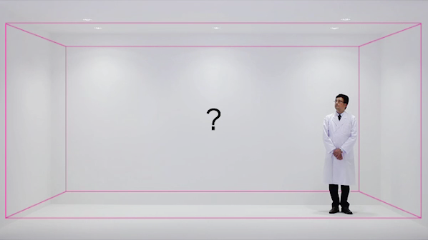
空間全体を感じるには？
500ルクス
500ルクス
Panasonic HPより引用
Notes:
この空間はどの程度の明るさなのか？というのはある意味経験値でやっていました。
白い壁と黒い壁では感じ方も当然違います。
そこで、空間に対して人が感じる明るさ感を数値できちんと表示できるようにと考えました。

Slide 34
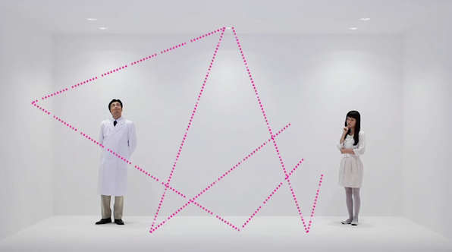
床・壁・天井・色
Panasonic HPより引用
Notes:
人は空間を見るとき、床だけを見るのではなく無意識に天井も壁も見ています。
つまり天井や壁、床などに反射した光が人の目の中に入ってきているのです。
そのため、照明の数値や位置、方向によるだけでなく、壁の色、材質などによっても、照明の明るさ感は変わってくるのです。

Slide 35
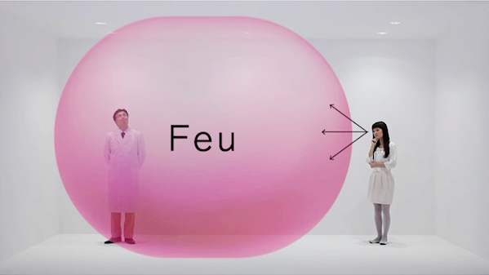
パナソニック「フー」の考え
Panasonic HPより引用
Notes:
そこで、パナソニックさんは フー という基準を作りました。
フーはそれらの影響を総合的にとらえて数値化した空間に対する明るさの新しい指標です。
では、フーの基準はどのようにして作られているのでしょうか？
Feuは眼に入射してくる光の量を捉えている 輝度から算出されます。
人間の視野の中で、 空間からの影響を特に強く受ける 誘導視野。
この誘導視野の輝度の 幾何平均から、 Feuが得られます。
さすが、ﾊﾟﾅｿﾆｯｸらしい技術がかくれていました。

Slide 36
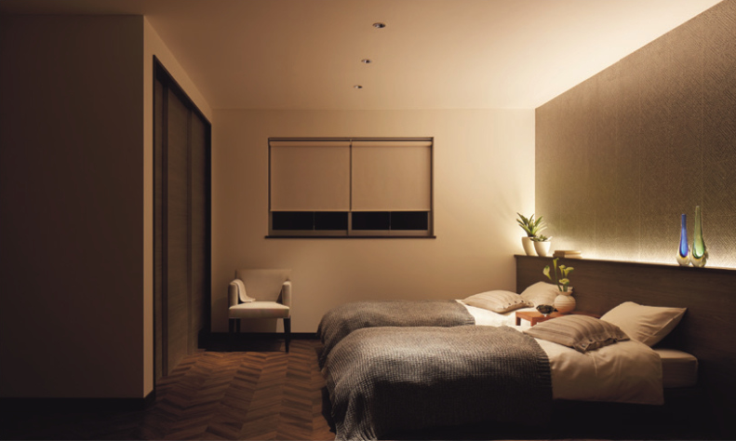
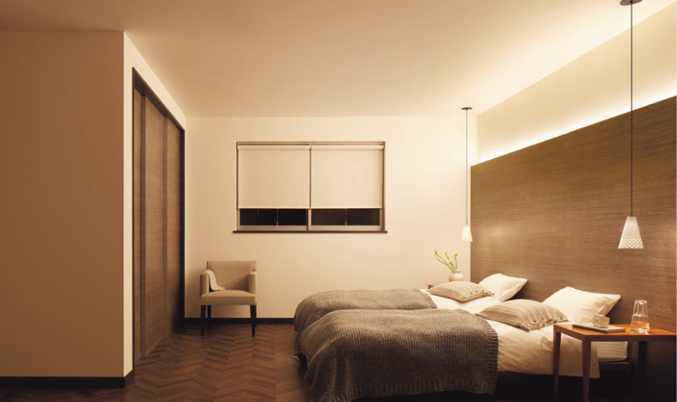
どちらが明るく感じますか？
Feu：8
Feu：12
520ルクス
250ルクス
Notes:
フーの指標を基準として考えると、今までの照度(ルクス)を基準として設計した明るさと 感じかたが大きく変わります。
空間全体を考慮する必要がある と考えることができます。
フーの数値的な根拠はいまいちわからないが、感じ方を表現するツールとして使えると思います。

Slide 37
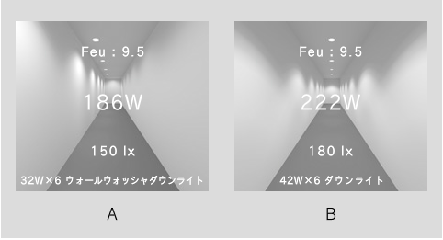
灯数減らせる？
消 費 電 力
約 16% 減
22W電球型蛍光灯×8
22W電球型蛍光灯×10
Panasonic HPより引用
Notes:
ダウンライトの位置に注目してください。
天井の中央に配灯した場合と、 壁面に寄せた場合との比較です。
同じフーの値ですが、 器具の選定やスペックを変え消費電力を抑えた例です。

Slide 38
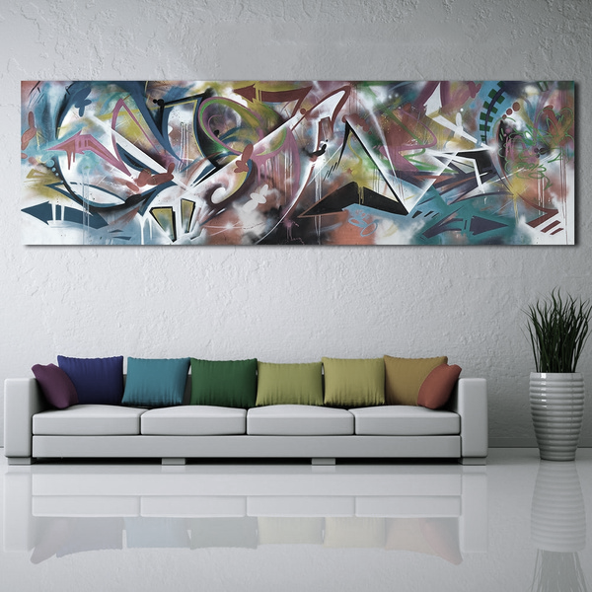
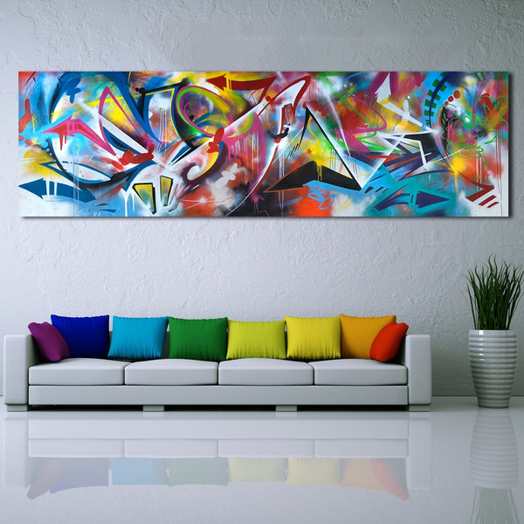
照度は同じでも
複数の色彩を置くだけで明るさ感が1.5倍程度まで向上
Notes:
とはいえFeu®は発展途上である．
例えば部屋に複数の色彩を置くだけで明るさ感が1.5倍程度まで向上することが研究から示されていますが，
輝度分布のみで色を考慮しないFeu®では数値化ができない。
すべてをFeu®で考えてはいけない。
視認性などは照度で，明るさ感などの雰囲気はFeu®で評価すると良い．
要するに 照度という物理的な単位と フーという心理的な単位の使い分けである．
複数の尺度で光をとらえるからこそ，多様な光環境を扱うことが可能になる と TOSHIBAさんは申しております。
確かに、これには共感できると私も思いました。

Slide 39
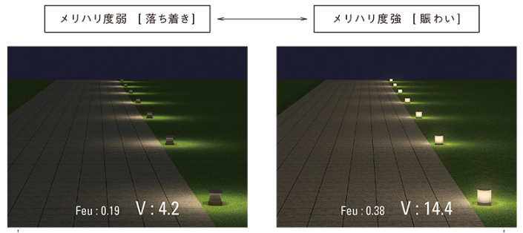
メリハリ度の指標「ｖ（ヴィー）」
Panasonic HPより引用
Notes:
明るさ感の考え方は、メーカーによって少し違うことがわかりました。
そうこうしている間に、パナソニックは ヴィー という単位を発表しました。
ヴィーはメリハリ度を数値化した指標です。
では、どのような場面でヴィーが使われるのでしょうか？

Slide 40
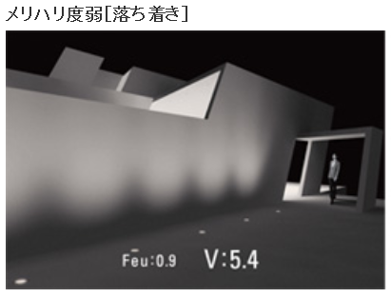
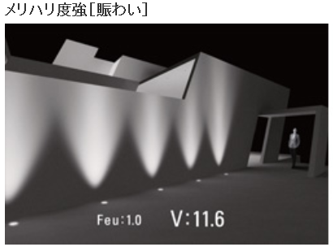
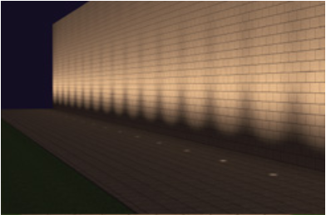
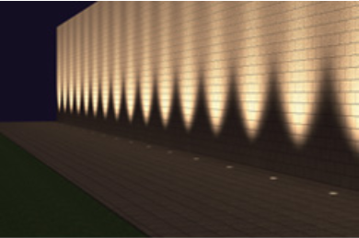
Panasonic HPより引用
Notes:
暗い空間での「落ち着きのある空間」⇔「賑わいのある空間」２つの雰囲気を定量化することができます
屋外のような暗い空間では、明るさ感はおなじでも、光のメリハリ度によって空間の印象が大きく異なることがわかりました。 V（ヴィー）はこの光のメリハリ度を数値化した指標です。屋外における、安心できる適切な明るさ感Feu（フー）を確保しながら、 光のメリハリ度V（ヴィー）を組み合わせることによって、「落ち着きのある空間」にするか、「賑わいのある空間」にするか、 という２つの雰囲気を定量化できるようになりました。
ショップ内の光環境を考える際、狭角するか広角にするかを決めるときに参考になります。
パナソニックのまわし者ではありませんが、もう一つ 色味の特徴を出した商品を紹介しましょう。

